Slide 1

Toán :Ôn tâp về phân số

Slide 2

Khởi động:
Trò chơi: Đố bạn
3
2
So sánh hai phân số sau:
và
8
8
3
2
>
8
8
5
5
So sánh hai phân số sau:
và
7
9
5
5
>
7
9

Slide 3

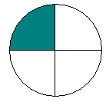
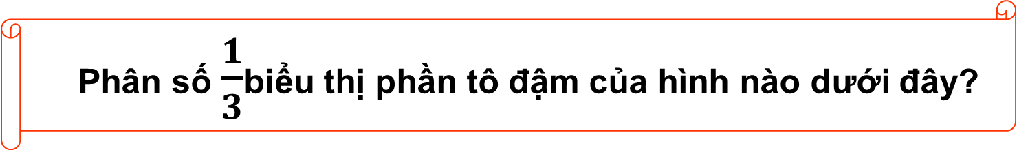
Phân số $\frac{1}{3}$biểu thị phần tô đậm của hình nào dưới đây?
a
Hình B
A
b
Hình C
B
c
Hình A
C

Slide 4
Toán: Ôn tập về phân số
Bài 2. Rút gọn các phân số:
3
18
5
40
75
;
;
;
;
6
24
35
90
30
Khi rút gọn phân số ta có thể làm như sau:
Xét xem tử số và mẫu số cùng chia hết cho số tự nhiên nào lớn hơn 1.
Chia tử số và mẫu số cho số đó.
Cứ làm như thế cho đến khi nhận được phân số tối giản.

Slide 5
Toán: Ôn tập về phân số
Bài 2. Rút gọn các phân số:
3
18
5
40
75
;
;
;
;
6
24
35
90
30
3
3 : 3
1
=
=
40
40 : 10
4
6
6 : 3
2
=
=
90
90 : 10
9
18
18 : 6
3
=
=
24
24 : 6
4
75
75 : 15
5
=
=
30
30 : 15
2
5
5 : 5
1
=
=
35
35 : 5
7

Slide 6
Toán: Ôn tập về phân số
Bài 3. Quy đồng mẫu số các phân số:
3
2
a)
và
4
5

Slide 7
Toán: Củng cố về phân số
Bài 3. Quy đồng mẫu số các phân số:
3
2
a)
và
4
5
Khi quy đồng mẫu số hai phân số ta có thể làm như sau:
Lấy từ số và mẫu số của phân số thứ nhất nhân với mẫu số của phân số thứ hai.
Lấy tử số và mẫu số của phân số thứ hai nhân với mẫu số của phân số thứ nhất.

Slide 8
Toán: Ôn tập về phân số
Bài 3. Quy đồng mẫu số các phân số:
3
2
5
11
a)
và
b)
và
4
5
12
36
MSC: 20
MSC: 36
3
3 x 5
15
5
5 x 3
15
=
=
=
=
4
4 x 5
20
12
12 x 3
36
2
2 x 4
8
11
=
=
(Giữ nguyên)
5
5 x 4
20
36

Slide 9
Thứ năm ngày 10 tháng 3 năm 2022
Toán: Ôn tập về phân số
Bài 3. Quy đồng mẫu số các phân số:
2
3
2
c)
,
và
3
4
5
MSC: 60
2
2 x 20
40
2
2 x 12
24
=
=
=
=
3
3 x 20
60
5
5 x 12
60
3
3 x 15
45
=
=
4
4 x 15
60

Slide 10
Thứ năm ngày 10 tháng 3 năm 2022
Toán: Ôn tập về phân số
>
<
=
Bài 4.
?
7
5
2
6
7
7
>
;
=
;
<
…
…
…
12
12
5
15
10
9
(
2
2 x 3
6
)
=
=
5
5 x 3
15

Slide 11
Thứ năm ngày 10 tháng 3 năm 2022
Toán: Ôn tập về phân số
Bài 5: Viết phân số thích hợp vào vạch ở
giữa và trên tia số:
2 5
3 5
1 5
2 5
5 10
3 5
4 5
0
?
1

Slide 12


TRƯỜNG TIỂU HỌC SỐ 2 ĐỒNG SƠN
XIN CHÂN THÀNH CẢM ƠN CÁC EM
ĐÃ THAM GIA TIẾT HỌC TRỰC TUYẾN

Slide 13

Phân số tối giản của phân số là ?
a
phân số
phân số
b
phân số
c

